Slide 1
C# 프로그래밍

Slide 2
학습내용
대리자(델리게이터)란?
대리자는 왜, 그리고 언제 사용하나요?
일반화 대리자
대리자 체인
익명 메소드
이벤트: 객체에 일어난 사건 알리기
대리자와 이벤트

Slide 3
델리게이터 (대리자)
보통 값을 변수에 담아 데이터를 전달한다.
행위(함수,기능)를 전달하는 방법은 없을까?
행위(함수,코드)를 일반 데이터 처럼 전달할 수 있는 방법
델리게이터,
무명 델리게이터,
람다
클래스처럼 자료의 형식이다. 선언 후 변수(인스턴스)를 생성하여 사용.
delegate int TestDelegate(string a); //형식 선언
TestDelegate testDelegate = [ 메서드 이름, 무명 델리게이터, 람다 ]; //객체 선언
int n = testDelegate("ascending"); //함수처럼 사용

Slide 4
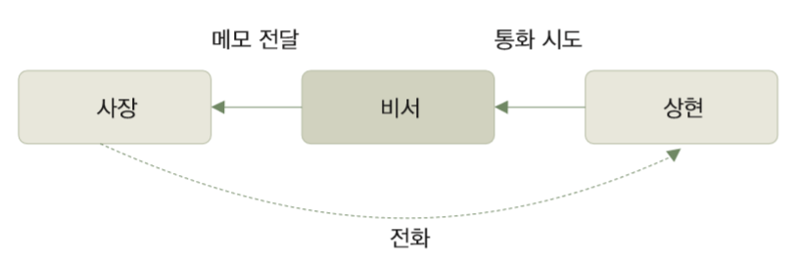
대리자란? (1)
콜백(Callback)
대신 어떤 일을 해줄 코드를 두고, 세부 실행 코드는 컴파일 시점이 아닌 실행 시점에 부여
코드 실행을 요청하는 것 ( 함수를 전달해서 전달받은 쪽에서 호출 )
콜백을 구현하는 방법 -> 대리자
대리자는 메소드에 대한 참조
대리자에 메소드의 주소를 할당하고
대리자를 통해 등록된 메소드 호출한다. (대리자에 등록된 함수 호출)
선언 형식
한정자 delegate 반환_형식 대리자이름 ( 매개변수_목록 );
대리자는 인스턴스가 아닌 형식이다 -> 인스턴스 만든 후 메서드 참조를 한다.

Slide 5
대리자란? (2)
대리자를 이용한 콜백 구현 과정
대리자 선언할 대상 메소드
대리자 선언
대리자의 인스턴스 생성
대리자 인스턴스로 호출
데모 예제 - Delegate
int Plus(int a, int b) {
return a + b;
}
delegate int MyDelegate(int a, int b); //int(int,int) 형식
MyDelegate callback; //인스턴스 생성
callback = new MyDelegate( Plus ); //인스턴스에 메서드 할당
Console.WriteLine( callback(3, 4) ); //인스턴스로 대리 호출

Slide 6
대리자는 왜, 그리고 언제 사용하나요?
“값”이 아닌 “코드” 자체를 매개 변수로 넘기고 싶을 때 ( 함수를 전달할 때 사용)
대리자를 사용 사례
대리자 선언
대리자가 참조할 비교 메소드 작성
정렬할 배열과 대리자(비교 메소드 참조)를 매개변수로 받는 정렬 메소드 작성
정렬 메소드 호출
데모 예제 - UsingCallback
delegate int Compare(int a, int b);
static int AscendCompare(int a, int b)
{
if (a > b) return 1;
else if( a == b ) return 0;
else return -1 ;
}
static void BubbleSort(int[] DataSet, Compare Comparer)
{
int i = 0;
int j = 0;
int temp = 0;
for ( i=0; i<DataSet.Length-1; i++ ) {
for (j = 0; j < DataSet.Length - (i + 1); j++) {
if ( Comparer( DataSet[j] , DataSet[j+1] ) > 0 ) {
temp = DataSet[j+1]; DataSet[j+1] = DataSet[j]; DataSet[j] = temp;
}
}
}
}
Console.WriteLine("Sorting ascending...");
BubbleSort(array, new Compare(AscendCompare));

Slide 7
일반화 대리자
일반화 메소드를 참조하는 대리자 만들기
일반화 대리자 사용 사례
일반화 대리자 선언
일반화 대리자가 참조할 일반화 메소드 구현
정렬할 배열과 일반화 대리자를 매개변수로 받는 일반화 메소드 작성
데모 예제 – GenericDelegate
delegate int Compare<T>(T a, T b);
static int AscendCompare<T>(T a, T b) where T : IComparable<T>
{
return a.CompareTo(b);
}
static void BubbleSort<T>(T[] arr, Compare<T> Comparer)
{
//…
}
// Main
Console.WriteLine("Sorting ascending...");
BubbleSort<int>(array, new Compare<int>(AscendCompare));

Slide 8
대리자 체인
대리자 하나가 여러 개의 메소드를 동시에 참조할 수 있다.
대리자 체인 연산자
체인 연결: += 연산자
체인 끊기: -= 연산자
여러 개의 콜백을 동시에 호출해야 할 때 유용
데모 예제 – DelegateChains
static void Call119() { Console.WriteLine("Call 119"); }
static void ShoutOut() { Console.WriteLine("Shout out"); }
static void Escape() { Console.WriteLine("Escape"); }
delegate void ThereIsFire();
static void Main(string[] args)
{
ThereIsFire fire = Call119;
fire += ShoutOut;
fire();
fire -= Call119;
fire();
}

Slide 9
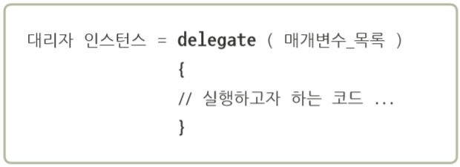
익명 메서드 (무명 델리게이터)
delegate 키워드를 이용하여 선언 ( 함수 이름 선언 없이, 즉시 만들어 사용할 수 있다.)
익명 메서드 형식 = 참조할 대리자의 형식
선언 형식
사용 사례
데모 예제 - AnonymousMethod
delegate int Calculate( int a, int b);
Calculate Calc;
Calc = delegate (int a, int b)
{
return a + b;
};
Console.WriteLine( Calc(1,2) );

Slide 10
이벤트
이벤트 : 객체에 일어난 사건 알리기
어떤 일이 생겼을 때 이를 알려주는 객체를 만들 때 사용 ( 메서드를 등록하면 이벤트 발생시에 호출해 주겠다는 의미 )
이벤트 선언과 사용 절차
대리자 선언 후 선언한 대리자 인스턴스를 event 한정자로 수식
이벤트가 되면 호출이 해당 클래스로 한정된다.
사용 사례
이벤트 핸들러(EventHandler) 작성 –> 이미 선언되어 있는 대리자 사용
클래스 인스턴스 생성 후 객체의 이벤트에 이벤트 핸들러 등록
이벤트 발생 -> 이벤트 핸들러 호출
데모 예제 - Event
class MyButton
{
public event EventHandler Click; // 이벤트 정의
public void MouseButtonDown() {
Click(this, EventArgs.Empty); // 이벤트핸들러들을 호출
}
}

Slide 11
대리자와 이벤트
대리자와 이벤트의 차이점
대리자는 public이나 internal인 경우 클래스 외부에서 호출 가능
이벤트는 클래스 외부에서 호출 불가 ( public 이라도 )
대리자와 이벤트의 용도
대리자 – 특정 기능을 호출해 달라고 요청, 콜백
이벤트 – 객체의 상태 변화나 사건의 발생을 외부에 통지
delegate void EventHandler(string message);
class MyNotifier
{
public event EventHandler SomethingHappened; // event
}
static void Main(string[] args)
{
MyNotifier notifier = new MyNotifier();
notifier.SomethingHappened("테스트"); //객체 외부에서 호출 불가
}

Slide 12
예제
class EventClass
{
public delegate void MyDelegate();
public event MyDelegate myEvent; //이벤트 선언
public void OnEvent() { myEvent(); } //이벤트 통지
}
Class Program
{
static void OnClick() {
Console.WriteLine(＂OnClick !＂);
}
static void Main(string[] args)
{
EventClass eventClass = new EventClass();
eventClass.myEvent += OnClick; //이벤트 등록 (구독)
eventClass.myEvent(); // 컴파일 에러! 외부에서 호출 불가능
//eventClass.OnEvent();
}
}

